Slide 1
UPISI U SREDNJE ŠKOLE ŠKOLSKA 2025./26.GODINA
OSNOVNA ŠKOLA KLOŠTAR PODRAVSKI
Dana 2.6.2025. godine

Slide 2
UPISNO POVJERENSTVO ŠKOLE
Mirko Šandrovčan, ravnatelj
Ivana Fridrih Košutić, razrednica
Ananda Glavica Ostojić, razrednica
Marina Barberic, razrednica
Miroslav Saraga, stručni suradnik
Upisna povjerenstva srednjih škola

Slide 3
Pravilnik o elementima i kriterijima vrednovanja
Elementi vrednovanja:
Zajednički element vrednovanja
Prosjeci zaključnih ocjena iz svih nastavnih predmeta u posljednja četiri razreda (max. 20 bodova)
Strukovni program u trajanju manjem od tri godine
Zaključne ocjene u posljednja dva razreda iz Hrvatskog, Matematike i prvog stranog jezika (max. 50 bodova)
Strukovni program od najmanje tri godine i program vezanih obrta
Zaključne ocjene iz triju nastavnih predmeta važnih za nastavak obrazovanja u pojedinim programima – dva propisana Pravilnikom i o jednom odlučuje srednja škola (max. 80 bodova)
Gimnazijski programi i strukovni program u trajanju najmanje četiri godine
Dodatni element vrednovanja
Provjera posebnih znanja, vještina, sposobnosti i darovitosti
Rezultati postignuti na natjecanjima u znanju
Rezultati postignuti na natjecanjima školskih sportskih društava
Dodatni bodovi za upis u sportske odjele

Slide 4
Pravilnik o elementima i kriterijima vrednovanja
Elementi vrednovanja:
Poseban element vrednovanja (Pravo prednosti)
Kandidati sa zdravstvenim teškoćama
Kandidati koji žive u otežanim uvjetima obrazovanja uzrokovanim nepovoljnim ekonomskim, socijalnim te odgojnim čimbenicima

Slide 5
Pravilnik o elementima i kriterijima vrednovanja - Natjecanja iz znanja
Državna/međunarodna natjecanja | Prvo, drugo ili treće osvojeno mjesto kao pojedinac u 5., 6., 7. ili 8. razredu osnovnog obrazovanja | Izravan upis (pod uvjetom da zadovolje na ispitu sposobnosti i darovitosti u školama u kojima je to uvjet za upis)
 | Prvo osvojeno mjesto kao član skupine u 5., 6., 7. ili 8. razredu osnovnog obrazovanja | 4 boda
 | Drugo osvojeno mjesto kao član skupine u 5., 6., 7. ili 8. razredu osnovnog obrazovanja | 3 boda
 | Treće osvojeno mjesto kao član skupine u 5., 6., 7. ili 8. razredu osnovnog obrazovanja | 2 boda
 | Sudjelovanje kao pojedinac ili član skupine u 5., 6., 7. ili 8. razredu | 1 bod

Slide 6
Pravilnik o elementima i kriterijima vrednovanja - Sportska natjecanja
Natjecanja školskih sportskih društava | Učenici koji su na državnom natjecanju kao članovi ekipe osvojili prvo mjesto | 3 boda
 | Učenici koji su na državnom natjecanju kao članovi ekipe osvojili drugo mjesto | 2 boda
 | Učenici koji su na državnom natjecanju kao članovi ekipe osvojili treće mjesto | 1 bod

Slide 7
⯈Redovni učenici se upisuju u prvi razred srednje škole nakon završene osnovne škole putem mrežne stranice
⯈ NISPUSŠ –NACIONALNI INFORMACIJSKI SUSTAV PRIJAVA I UPISA U SREDNJE ŠKOLE
https://srednje.e-upisi.hr

Slide 8
Učenici:
- Korisničko ime i lozinka (CARNET)
- Roditelji:
- Putem sustava e-građani
-

Slide 9
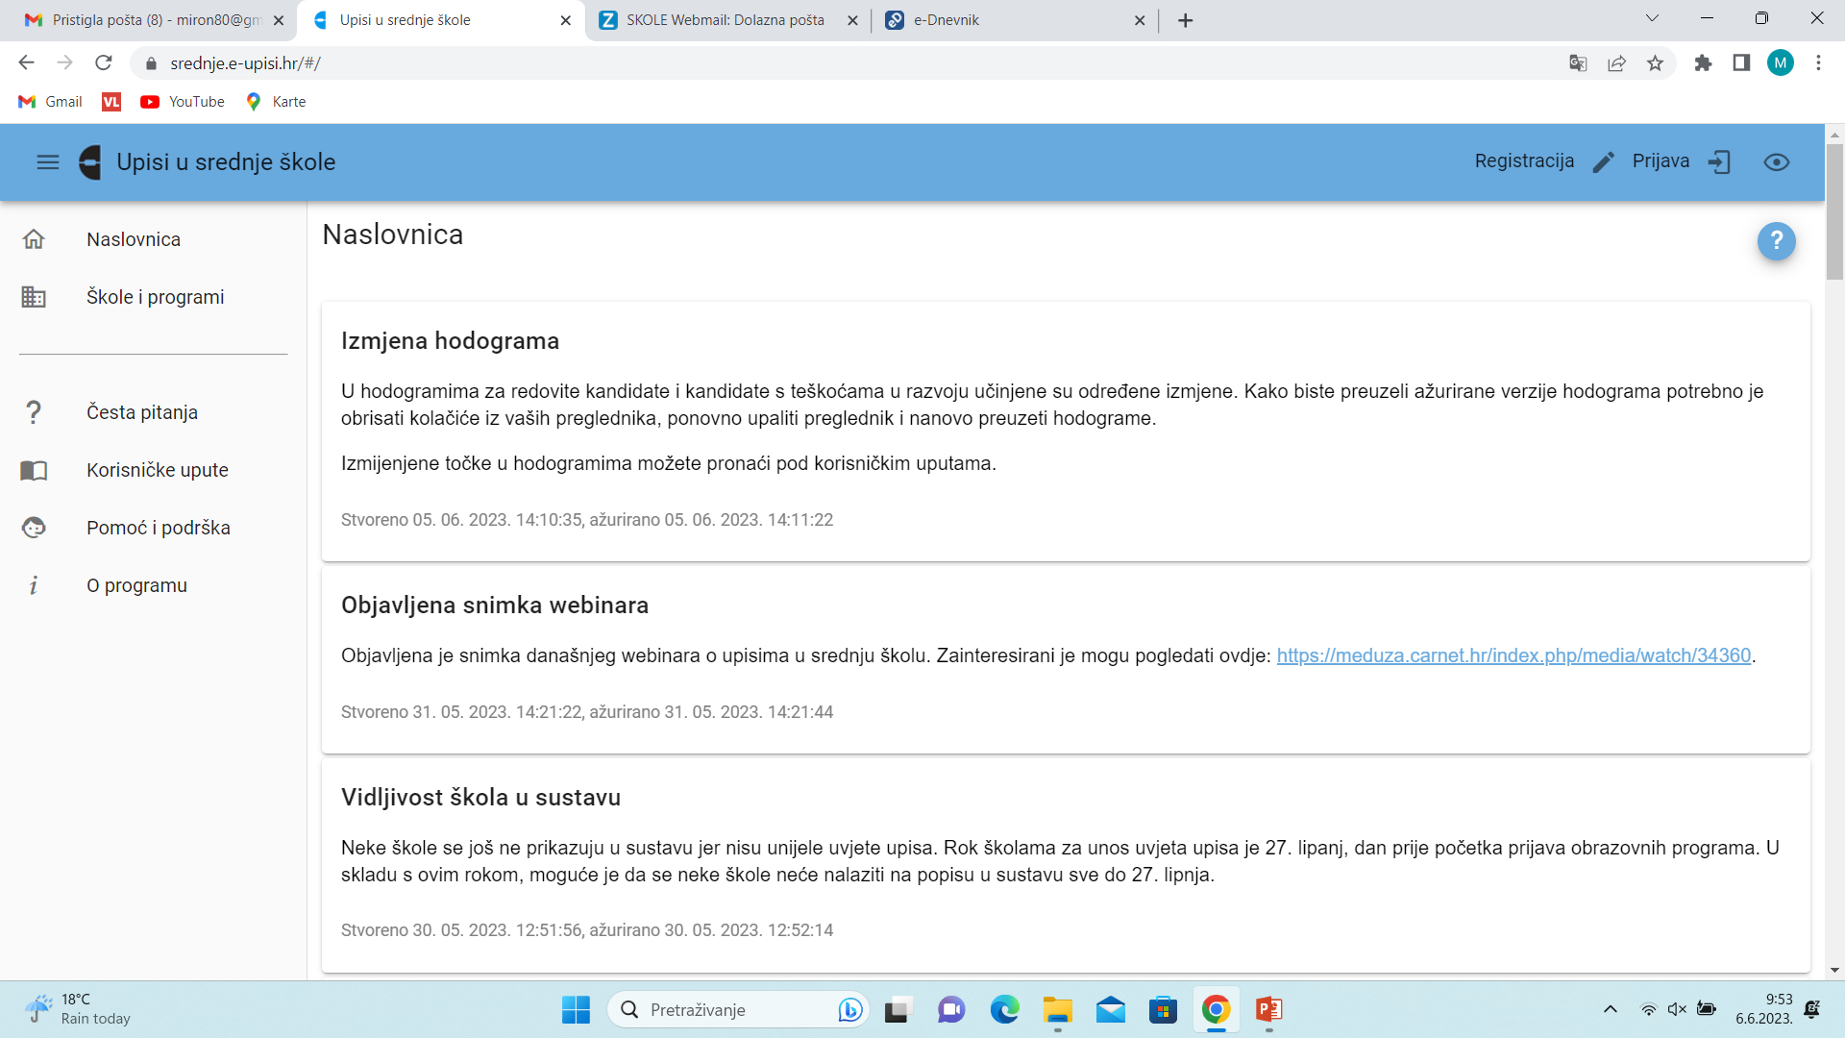

Slide 10
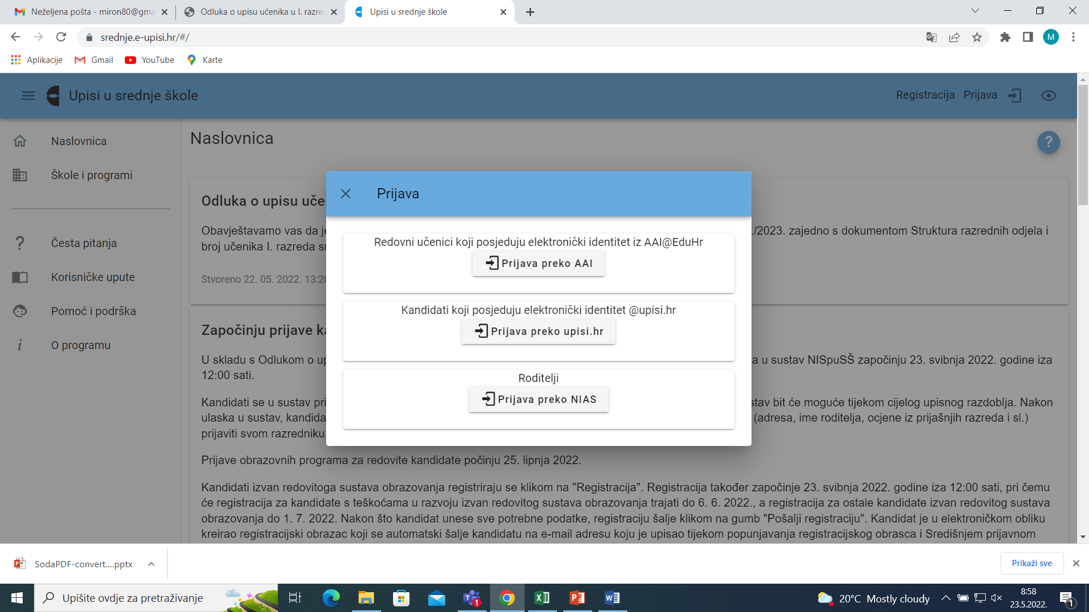

Slide 11
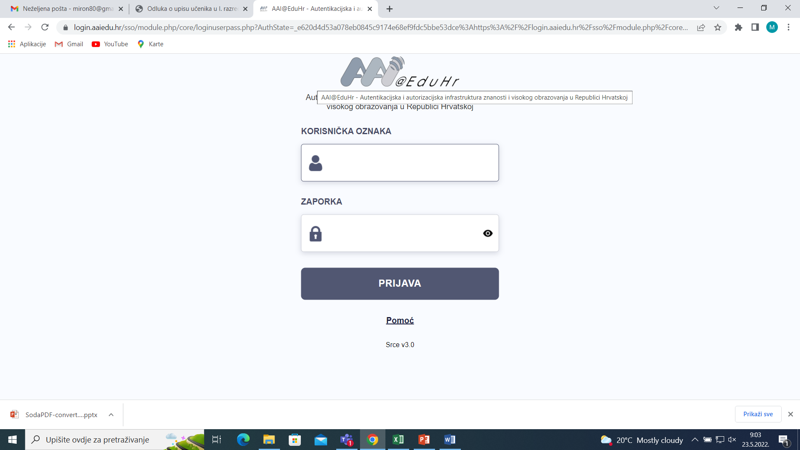

Slide 12
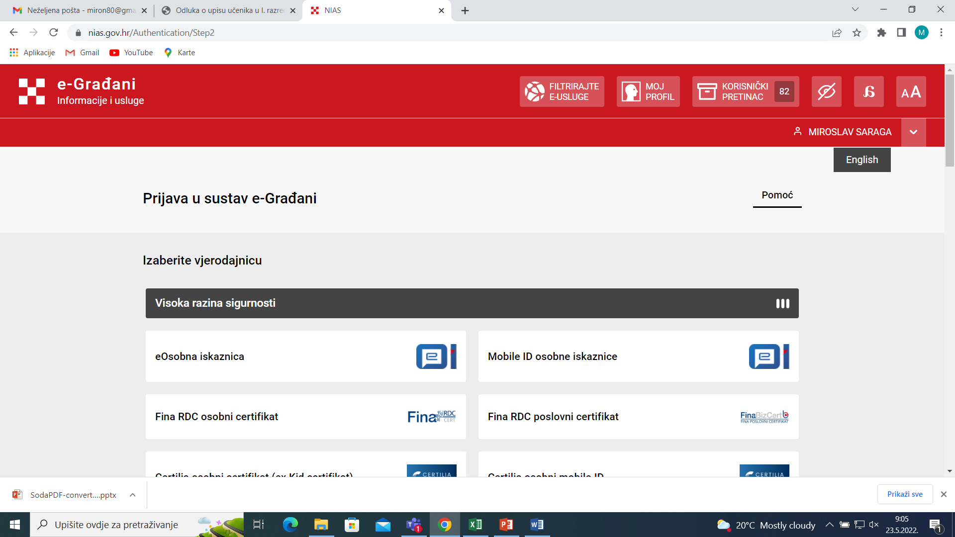

Slide 13
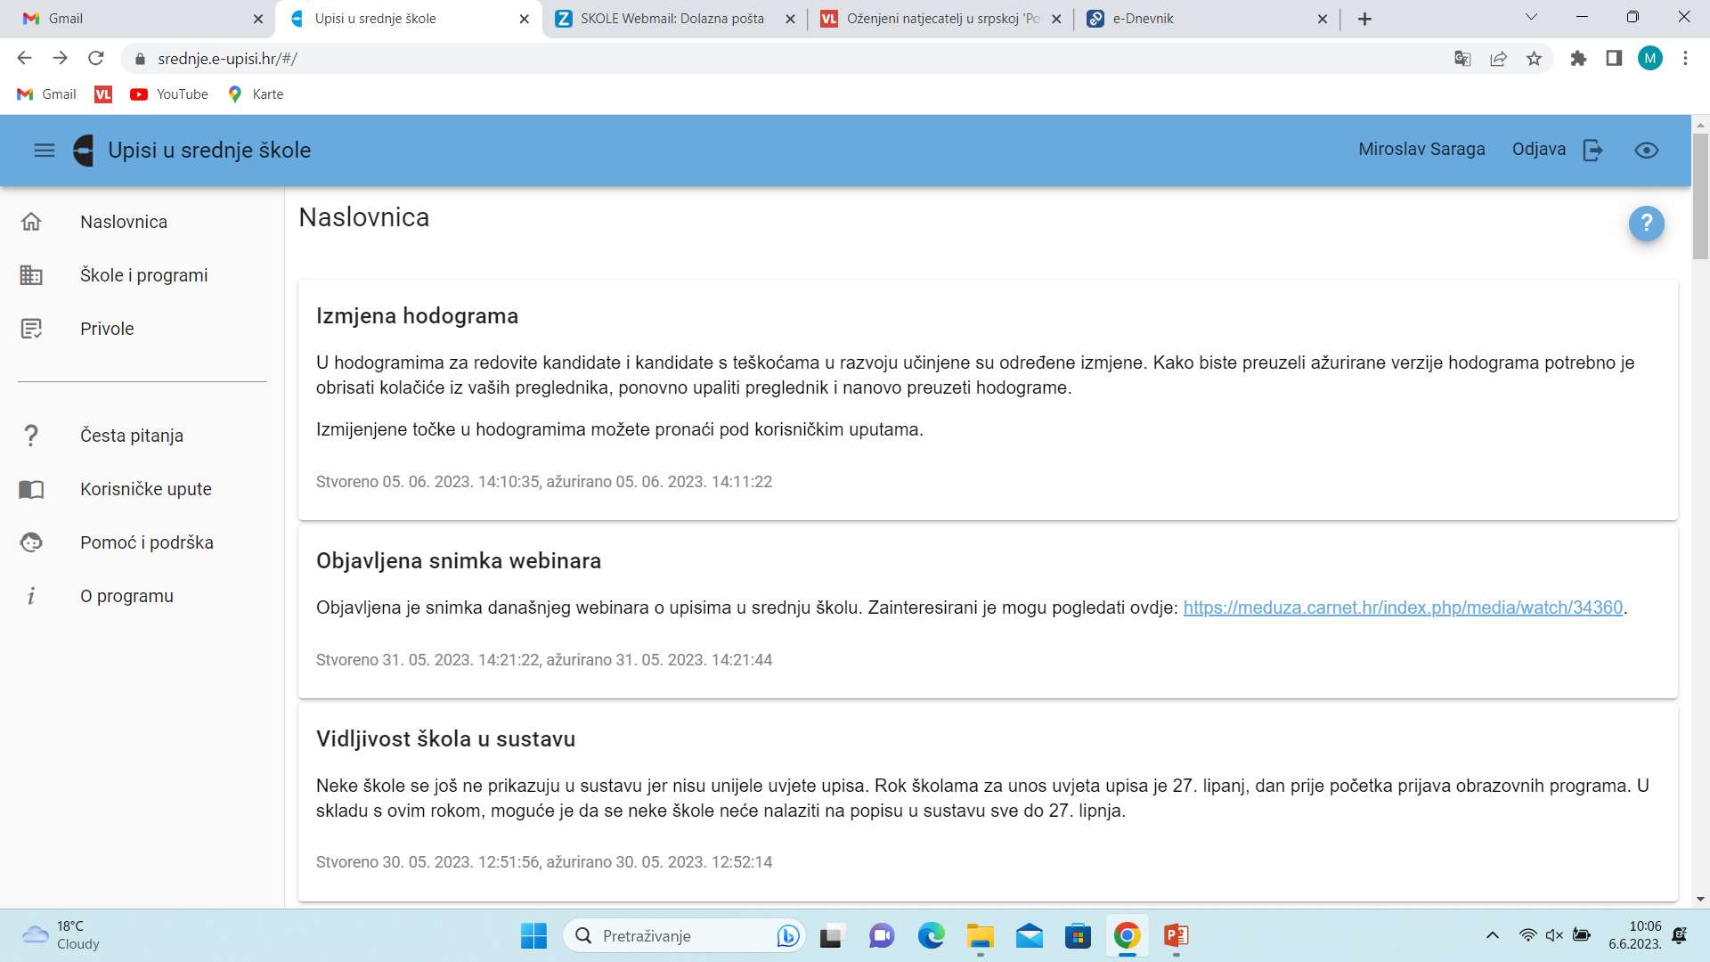
KARTICA ‘’NASLOVNICA’’

Slide 14
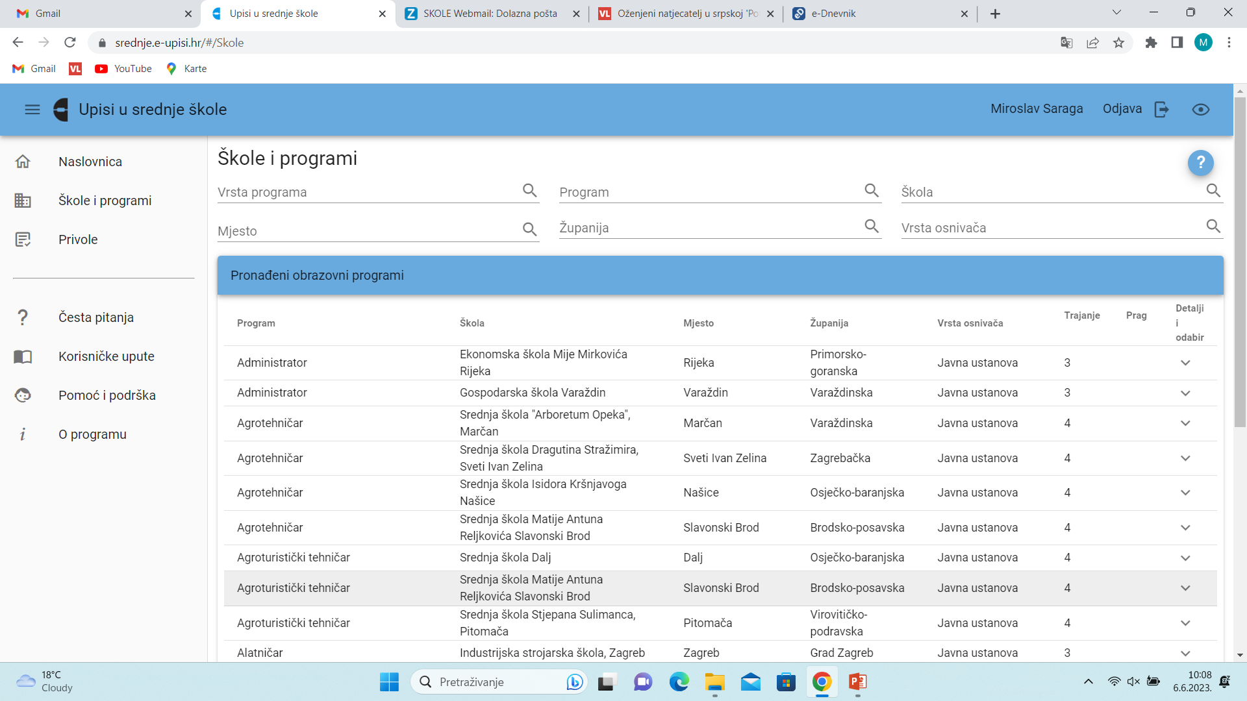
KARTICA ‘’ŠKOLE I PROGRAMI’’

Slide 15
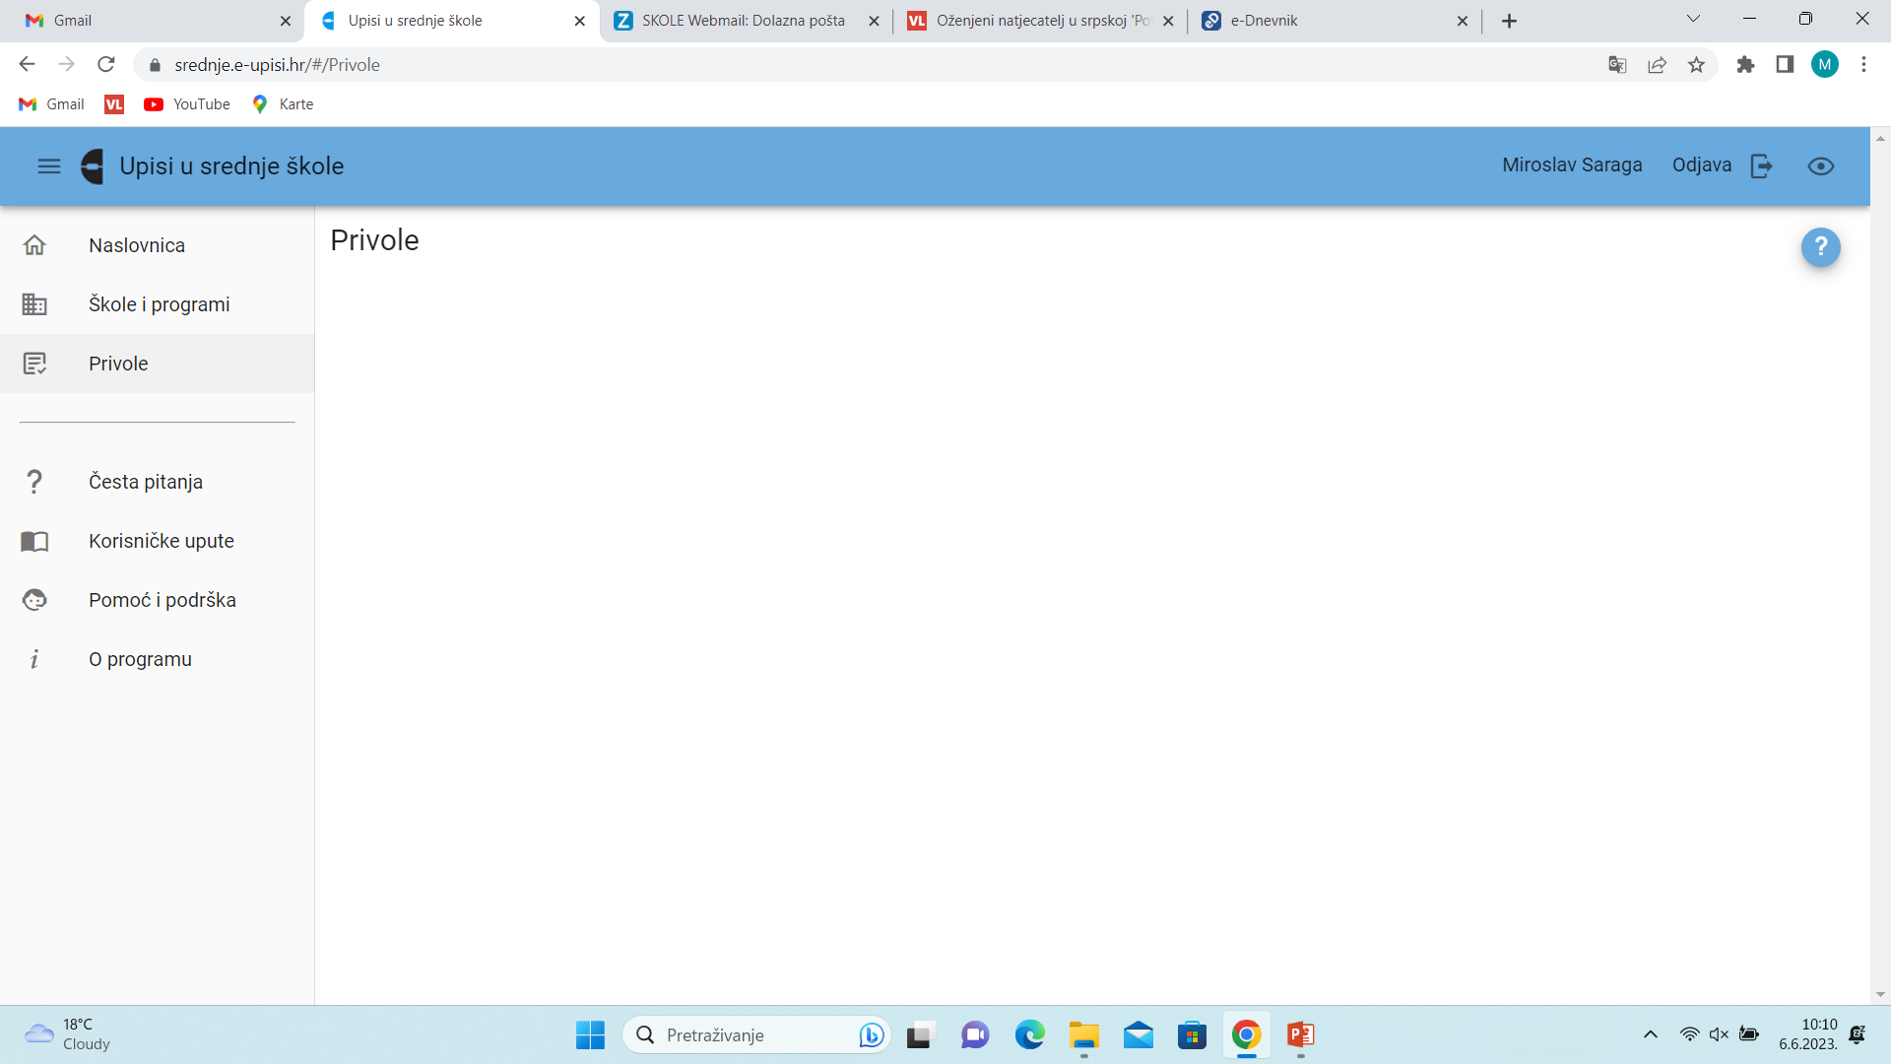
KARTICA ‘’PRIVOLE’’

Slide 16
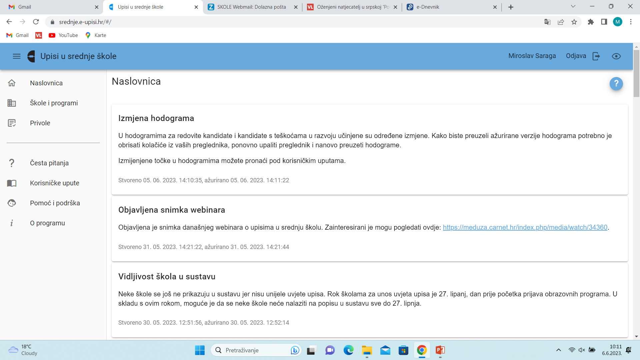
OSTALE KARTICE

Slide 17
Poslovi za kandidate i roditelje/skrbnike
Prijava programa
Unos dokumentacije za dodatne bodove i prava prednosti
Praćenje rasporeda
Izlazak na dodatne provjere (ako su takvi programi prijavljeni)
Praćenje ljestvica poretka
Ispis i prijenos upisnica na sustav
Upisnica je dokument kojim kandidat i roditelj/skrbnik potvrđuju svoj upis u školu i program u koje su ostvarili pravo upisa. Upisnicu moraju na sustav prenijeti svi kandidati. Upisnica mora biti potpisana od strane kandidata i roditelja/skrbnika.

Slide 18
ZDRAVSTVENI ZAHTJEVI I KONTRAINDIKACIJE
U neke obrazovne programe ne mogu se upisati učenici koji imaju zdravstvene kontraindikacije koje bi ih mogle ometati u pohađanju nastave ili obavljanju poslova u tom zanimanju. Dokumenti kojima se dokazuje nepostojanje zdravstvenih kontraindikacija:
• Potvrdu nadležnoga školskoga liječnika ili
• Liječničku svjedodžbu medicine rada
Kandidat je dužan predočiti dokumente srednjoj školi zajedno s do roka navedenoga u Kalendaru.
UPISNICOM
Napomena: Jedinstveni popis zdravstvenih kontraindikacija srednjoškolskih obrazovnih programa u svrhu upisa u 1. razred srednje škole

Slide 19
Paziti na listu prioriteta

Slide 20
TERMINI VAŽNI ZA UPIS
POČETAK PRIJAVE U SUSTAV: 26. 5. 2025.
PRIJAVA OBRAZOVNIH PROGRAMA: 24.6.- 4.7.2025.
DOSTAVA DOKUMENTACIJE DOD.BODOVI 24. 6. do 2. 7. 2024.
OBJAVA KONAČNIH LJESTVICA 7. 7. 2024.

Slide 21
NAKON UPIS U SREDNJU ŠKOLU
7. 7. do 9. 7. 2025.
Dostava dokumenata koji su uvjet za upis u određeni program obrazovanja srednje škole:
- Upisnica ( obvezno za sve učenike ) – dostavlja se elektronski putem ili
dolaskom u školu na propisani datum
-- Potvrda liječnika školske medicine - dostavlja se putem elektronske pošte na mail adresu srednje škole ili dolaskom u školu na propisani datum i
Potvrda obiteljskog liječnika ili liječnička svjedodžba medicine rada - dostavlja se putem elektronske pošte na mail adresu srednje škole ili dolaskom u školu na propisani datum.
Točan datum zaprimanja dokumenata dolaskom u školu objavljuje se na mrežnim stranicama i oglasnim pločama škola.

Slide 22
NA UPIS UČENIK PRILAŽE:
•UPISNICA (dostupna na mrežnoj stranici NISpuSŠ-a (www.upisi.hr )
• UGOVOR O NAUKOVANJU sklopljen s obrtnikom i ovjeren u područnoj obrtničkoj komori (za upis u obrtnička zanimanja),
• ODGOVARAJUĆE DOKUMENTE KOJIMA DOKAZUJE NEKO OD
PRAVA KOJE OSTVARUJE, (pravo na izravni upis ili pravo na
vrednovanje posebnih rezultata iz OŠ,obrazovanje u otežanim uvjetima itd.)
• ZDRAVSTVENA SVJEDODŽBA LIJEČNIKA MEDICINE RADA
• POTVRDA NADLEŽNOG ŠKOLSKOG LJEČNIKA (potvrda o nepostojanju zdravstvenih kontraindikacija)

Slide 23
UPISI U UČENIČKE DOMOVE
NAKON UPISA U SREDNJE ŠKOLE

Slide 24
WEB STRANICE SREDNJIH ŠKOLA
- Pratiti web stranice srednjih škola

Slide 25
UPISI U UČENIČKE DOMOVE

Slide 26
USPJEŠAN UPIS U ŽELJENU SREDNJU ŠKOLU

